Slide 1
Словарно – орфографическая работа
Игра «Угадай-ка»
Выполнила
учитель начальных классов
МКОУ Здвинская СОШ№2
Семёнова Татьяна Николаевна

Slide 2
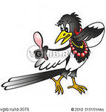
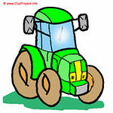
2
3
4
5
1
к
а
п
у
с
т
а
а
е
о
р
п
р
р
а
и
р
о
к
т
о
к
т
а
н
а
о
н
р
1.Овощ для щей.
2. Начальник на корабле.
3.Место на вокзале, где пассажиры ожидают поезда.
4. Птица – трещётка.
5.Главный помощник в сельском хозяйстве.

Slide 3
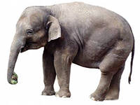
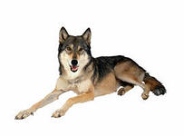
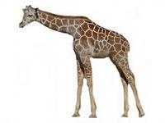
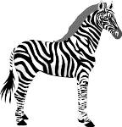
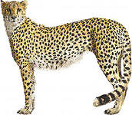
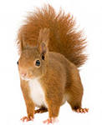
3.Он высокий и пятнистый, с длинной-длинной шеей, и питается он листьями – листьями деревьев.
4.Когда он в клетке, то приятен, на шкуре много черных пятен. Он хищный зверь, хоть немножко, как лев и тигр, похож на кошку.
Он – большая умница, все умеет он. И играть с детишками, очень любит…..
Что за коняшка –
на ней тельняшка
1.Невелика, рыжевата
На дереве живёт
И орешки грызёт.
2.И петь не поёт,
и летать не летает, а птица самая большая.
6.Кто зимой холодной, ходит злой, голодный?
7.Что за коняшка –
на ней тельняшка
7
з
е
б
р
а
6
в
о
л
к
с
л
о
н
5
г
4
е
п
а
р
д
3
ж
и
р
а
ф
2
с
т
р
а
у
с
1
б
е
л
к
а

Slide 4
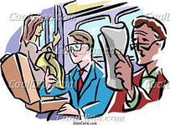
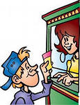
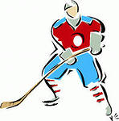
Х
О
К
К
Е
Й
 | ххх
А
Л
Л
Е
Я
К
А
С
С
А
П
А
С
С
А
Ж
И
Р
Ш
О
С
С
Е
1.Игра на льду на коньках в небольшой мяч
или шайбу.
2. Дорога рядом с деревьями по сторонам.
3.Место, где продают билеты.
4. Человек, который совершает поездку на поезде, пароходе или на другом виде транспорта
5. Дорога, покрытая асфальтом.

Slide 5
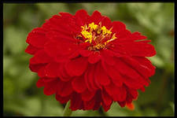
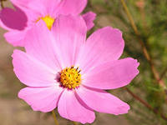
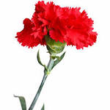
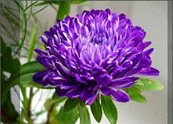
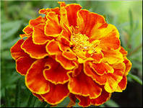
ц
и
н
и
я
1
г
в
о
з
д
и
к
а
2
1
к
о
с
м
е
я
3
а
с
т
р
а
4
5
б
а
р
х
а
т
ц
ы
3
2
4
5

Slide 6
Картинки: http://images.yandex.ru/yandsearch?text=

